Slide 1
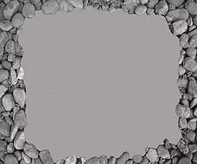
Полезные ископаемые Москвы. Польза полезных ископаемых. Отрицательные стороны добычи полезных ископаемых. ЧАСТЬ 1.

Slide 2
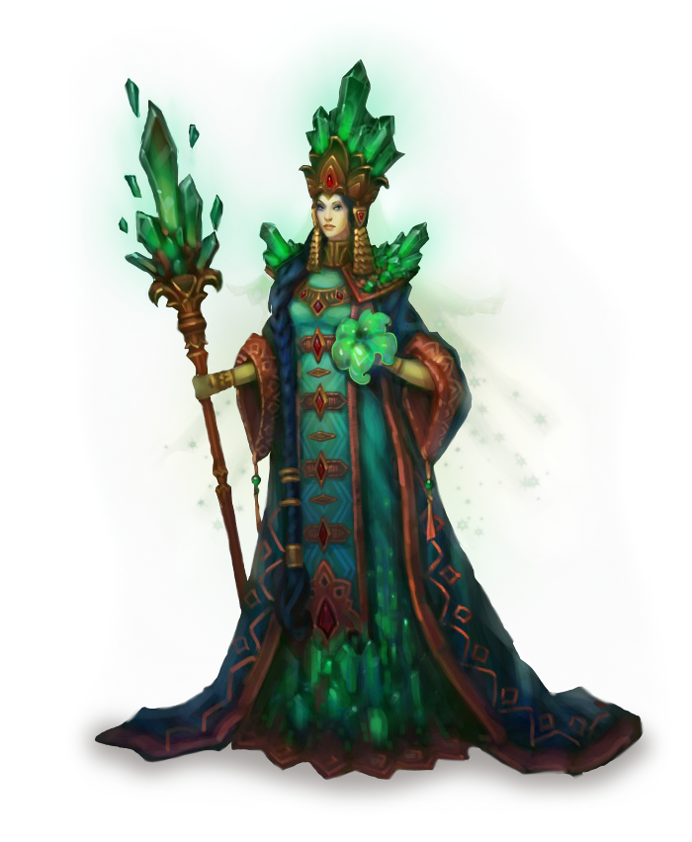
Знакомьтесь, это Хозяйка Медной горы. Она сегодня нам покажет свои владения - мы опустимся с ней под землю.

Slide 3
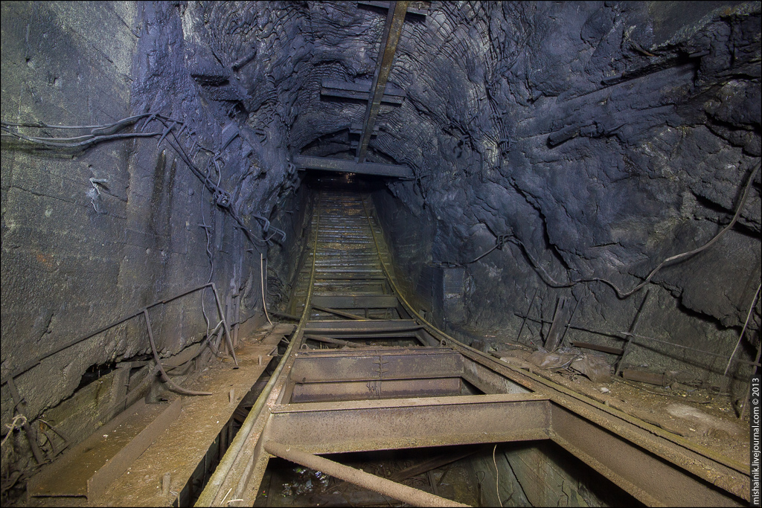
В 1й части путешествия она расскажет нам, что же такое полезные ископаемые, какие полезные ископаемые есть у нас в Москве, чем они полезны.

Slide 4
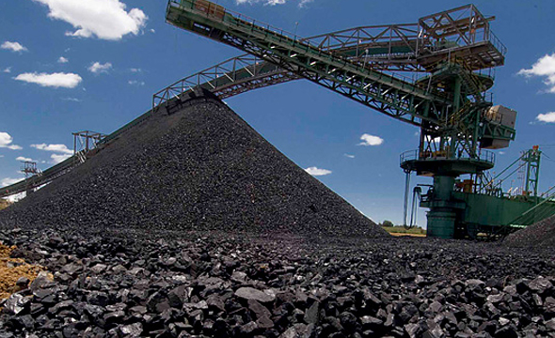
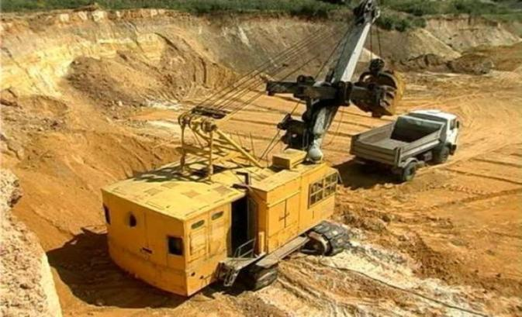
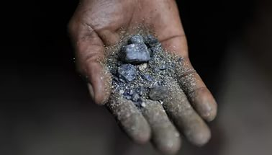
Полезные ископаемые – горные породы, добываемые из недр с поверхности Земли и используемые человеком.

Slide 5
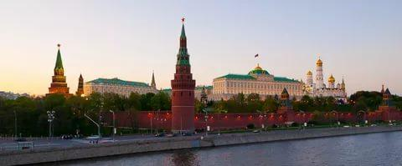
Что же находится в недрах под землей в нашем городе Москве?

Slide 6
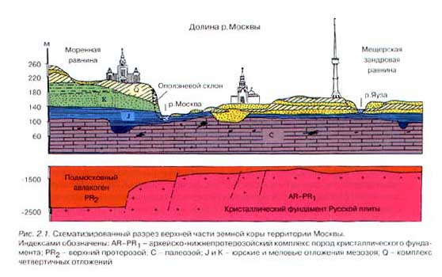
Представим, что земная поверхность, на которой стоит наш город, если ее разрезать, похожа на многослойный пирог. Каждый слой сформирован в определенное время.

Slide 7
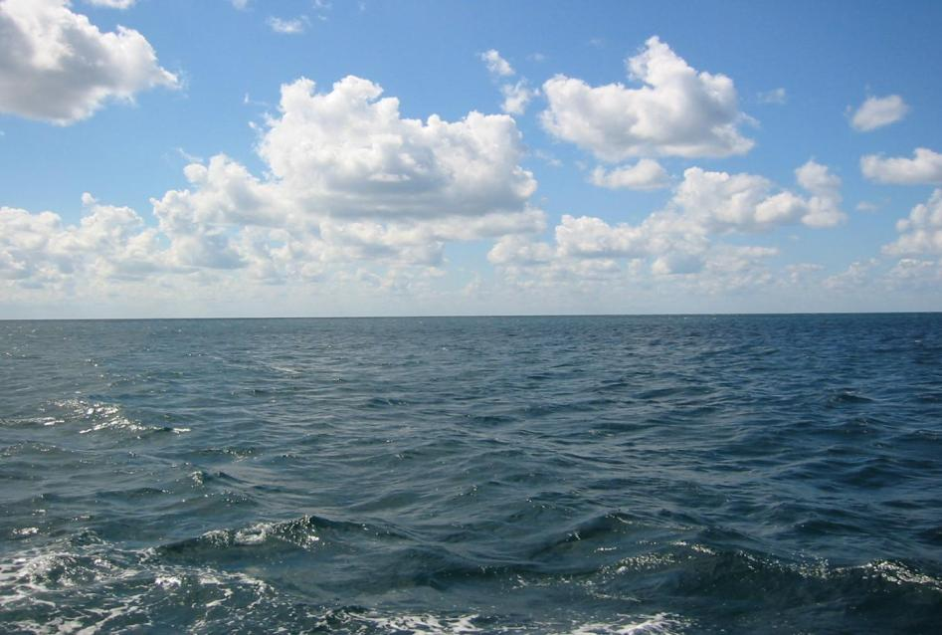
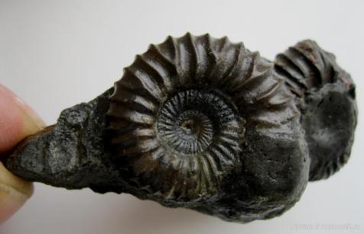
Много тысяч лет назад на месте Москвы было море. О существовании моря напоминают находки аммонитов (морских раковин) в Коломенском.

Slide 8
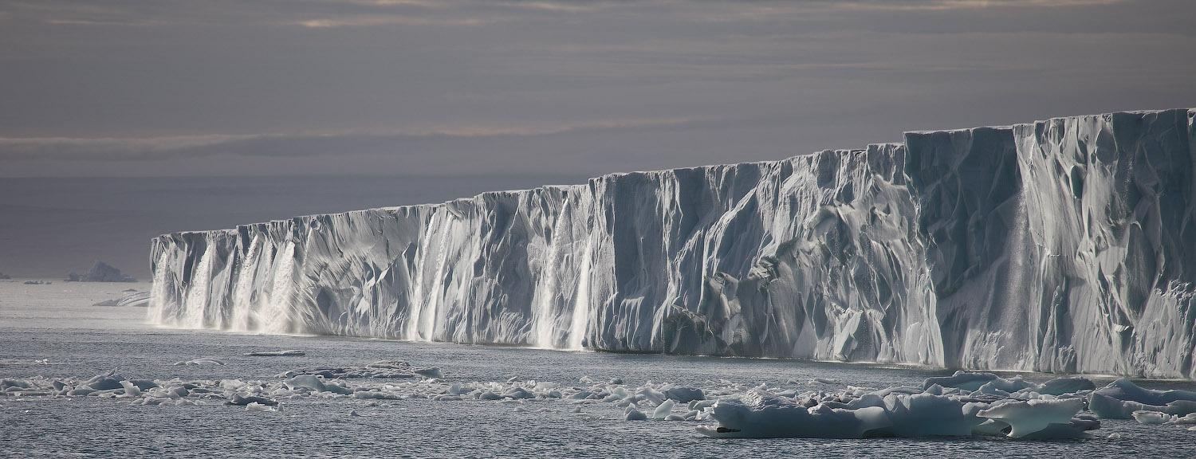
А во время Ледникового периода территория, на которой стоит наш город, была покрыта ледником.

Slide 9
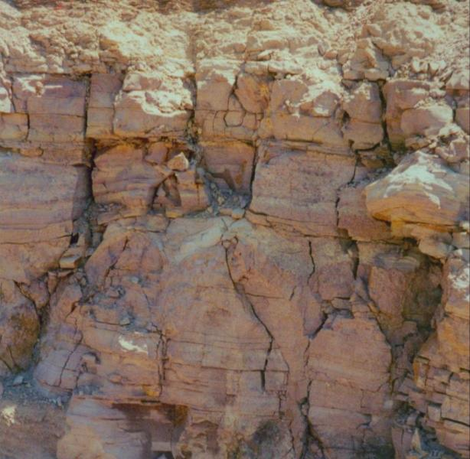
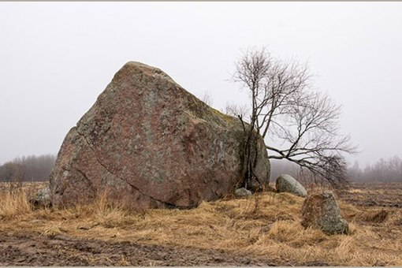
Поскольку территория была покрыта морем, а затем ледником – отложились толщи глины, известняков, были нанесены огромные камни-валуны.

Slide 10
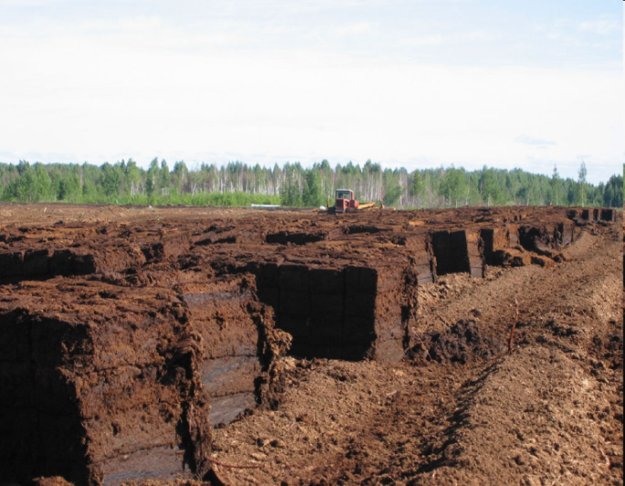
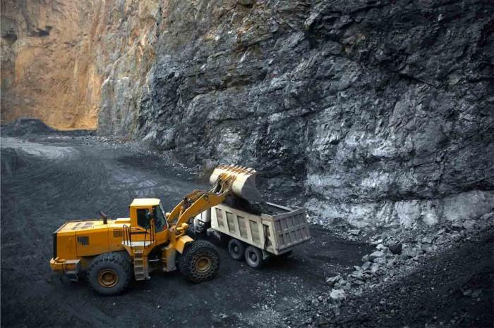
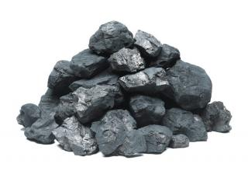
В древности Москва была сушей – образовалось большое количество гальки, песка. Когда море отступило, появилось огромное количество лесов и болот, в результате сформировались отложения угля и торфа.

Slide 11
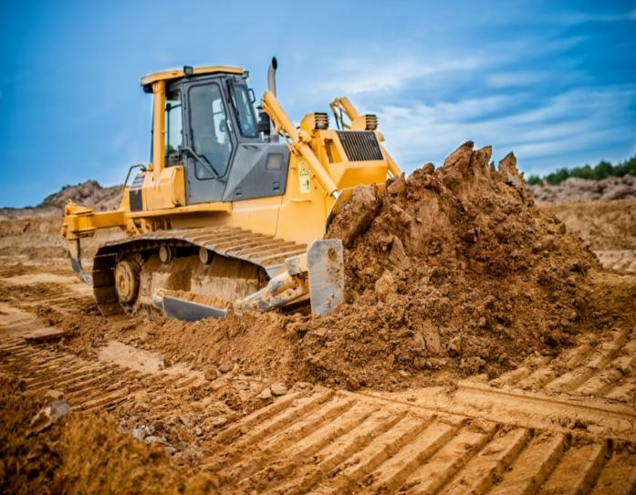
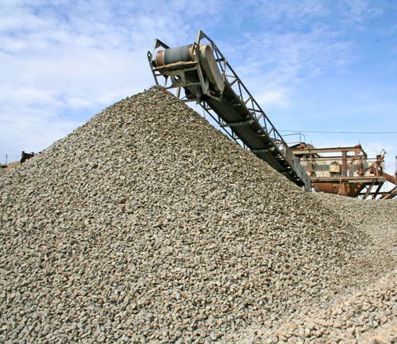
Добыча песка и щебня в Подмосковье

Slide 12
Чем полезны ископаемые?
Известняк
Доломиты
Гравий
Песок
Глина
Торф
Строительство зданий, дорог
Промышленное использование
В производстве стекла, керамики и др.
Топливо, в качестве удобрений

